Slide 1
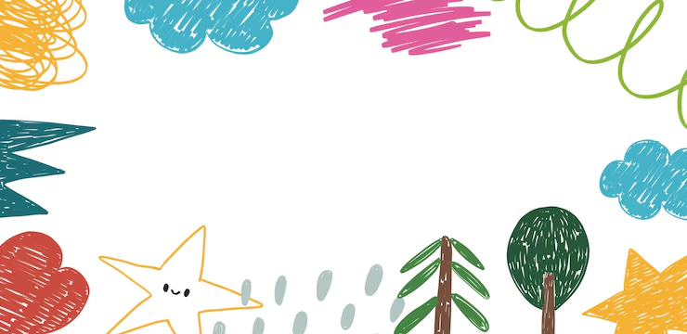
Супер игра
Главные правила:
Не выкрикивать ответы без поднятой руки
Не ругаться
Улыбаться и не грустить

Slide 2

Окружающий мир
100 200 300 400 500
Математика
100 200 300 400 500
Русский язык
100 200 300 400 500
Музыка
100 200 300 400 500
Моя Россия
100 200 300 400 500
Физкультура
100 200 300 400 500

Slide 3


Окружающий мир 100 очков
Сколько времен года, месяцев и дней в одном году?
Нажмите чтобы узнать ответ!
4 сезона года, 12 месяцев и 365 дней

Slide 4

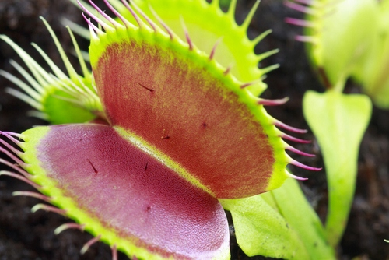
Окружающий мир 200 очков
Что это за растение и чем оно особенно?
Нажмите чтобы узнать ответ!
Венерина мухоловка. Это растение может съесть насекомое

Slide 5

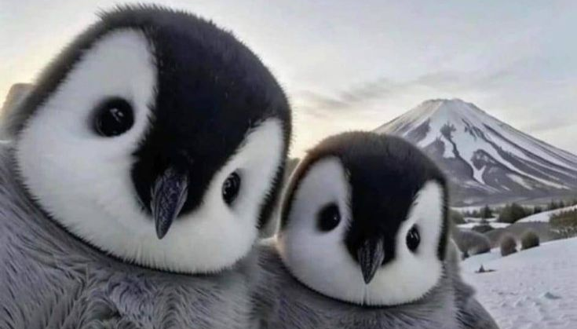
Окружающий мир 300 очков
Угадай животное по описанию:
Нажмите чтобы узнать ответ!
Удивительные нелетающие морские птицы, которые плавают в холодной воде и живут в дружных колониях. Их легко узнать по забавному внешнему виду и походке вразвалку.

Slide 6



Окружающий мир 400 очков
Как называются две науки, изучающие животных и растения?
Зоология и ботаника

Slide 7



Окружающий мир 500 очков
Что исчезает, как только произнесешь его название?
Тишина

Slide 8

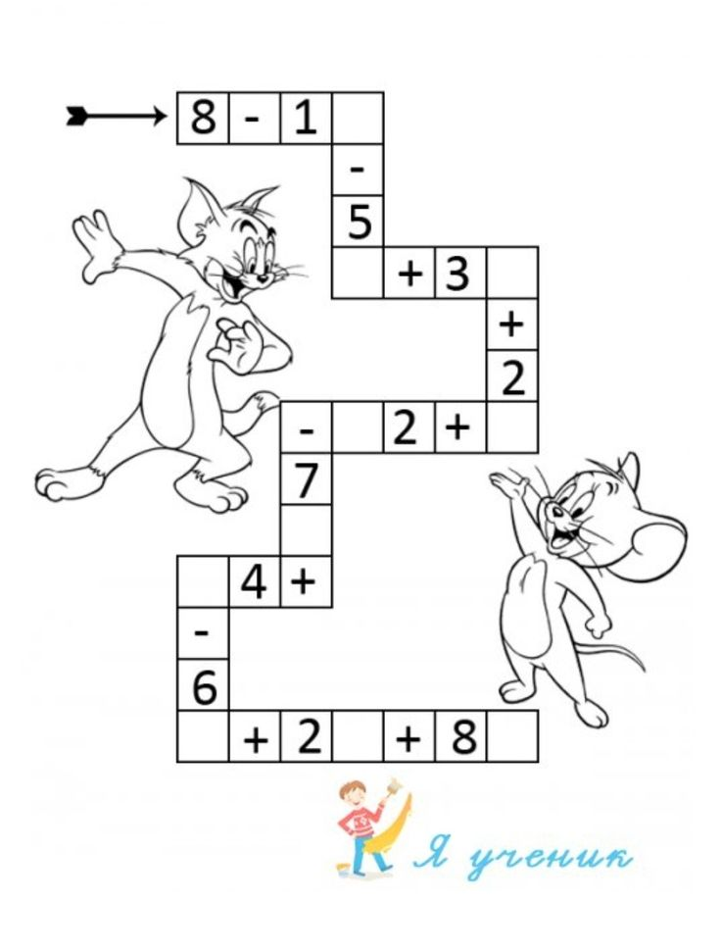
Математика 100 очков
Дойдите до конца дорожки и посчитай какое число окажется в конце
10

Slide 9
Математика 200 очков
У Мии есть три краски: фиолетовая, зелёная и синяя. Сколькими способами Мия может составить трёхцветный флаг, если все полосы на флаге одинакового размера?
6 способов
?

Slide 10
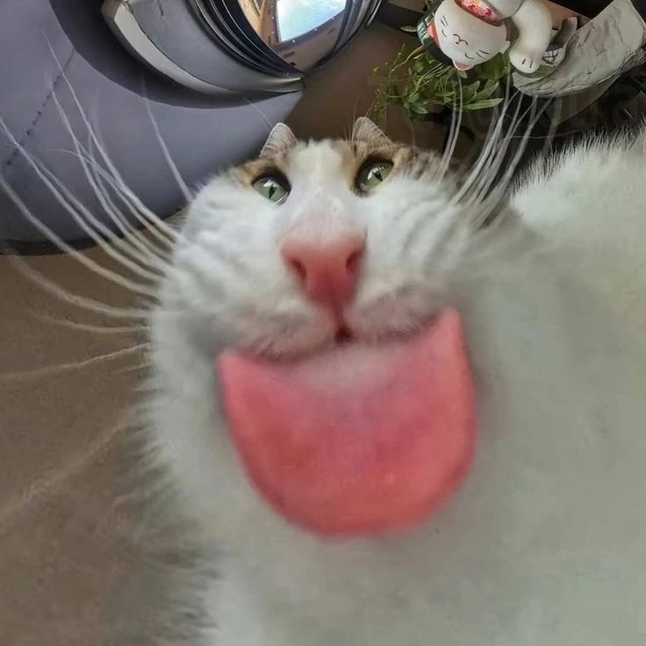
Математика 300 очков
Джекпот!
Ваша команда должна рассказать шутку, но каждый из вас должен использовать только одно слово, так, чтобы человек после вас смог её дополнить

Slide 11
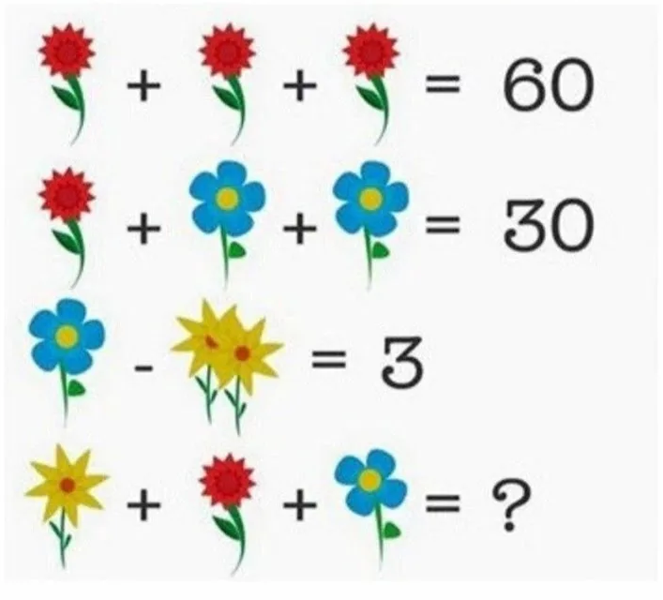
Математика 400 очков
Найдите ответ на этот цветочный пример
26

Slide 12
Математика 500 очков
Трое друзей – Игорь, Андрей и Владимир – имеют собак – овчарку, пуделя и добермана.
Игорь живет в одном подъезде с владельцем пуделя.
Доберман, выходя вечером гулять со своим хозяином, всегда очень радуется, встречая Владимира с его собакой, но не переваривает пуделя и всегда злобно облаивает его при встрече.
У кого из мальчиков какая собака?
У Игоря – доберман, У Владимира – овчарка, У Андрея – пудель.

Slide 13
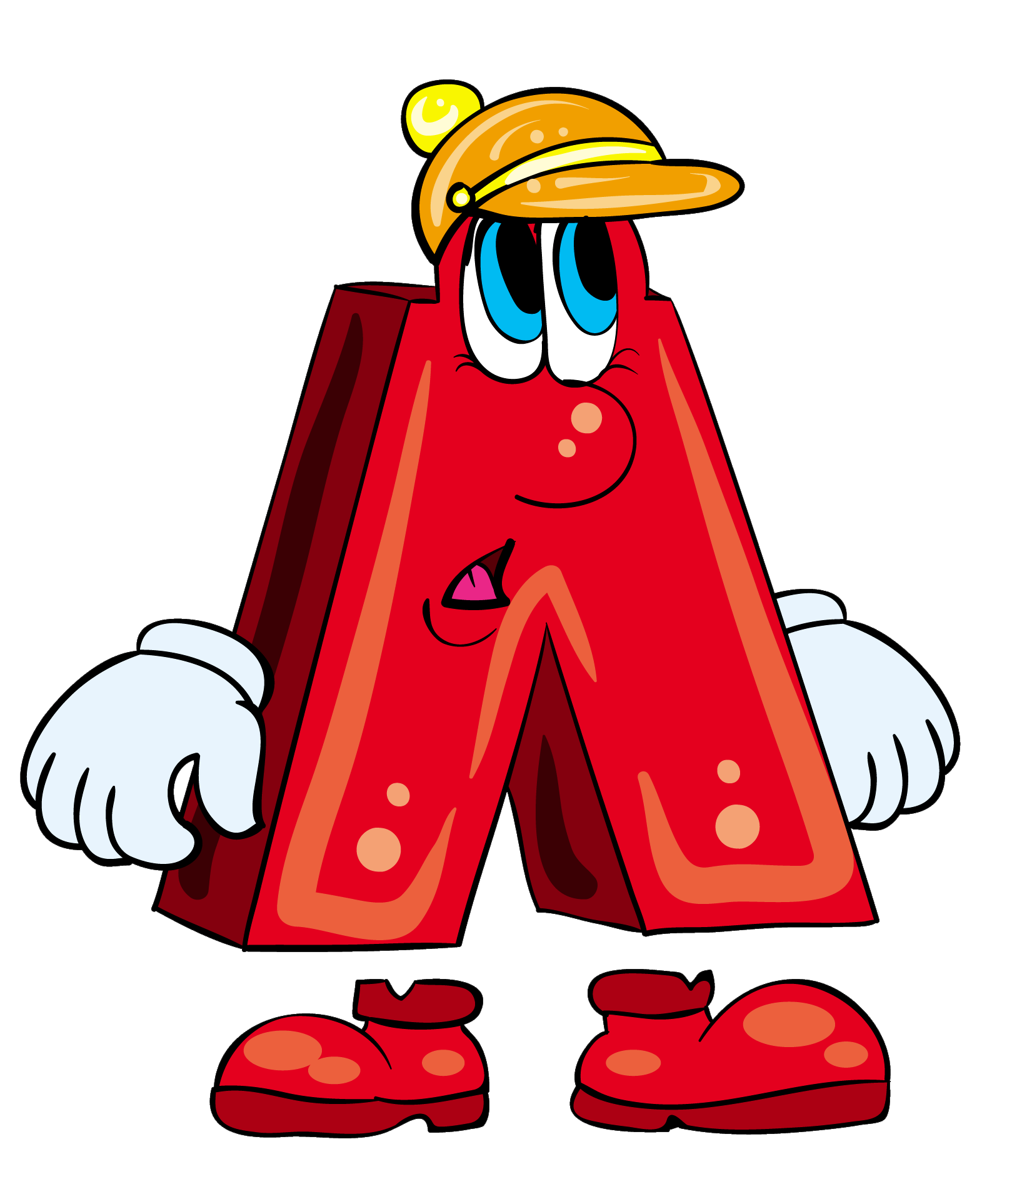

Русский язык 100 очков
Расставьте слова по алфавиту:
Зима, весна, учитель, язык, холодно, юрта, лисица, кружка
Весна, зима, кружка, лисица, учитель, холодно, юрта, язык

Slide 14

Русский язык 200 очков
Вставьте пропущенные буквы:
Н…га, стр…ла, в…да, к…за, сл…ды, тр…ва, хл…б, з…рно, з…ма, г…ра, м…ря, д…ревья, з…мля.
Нога, стрела, вода, коза, следы, трава, хлеб, зерно, зима, гора, моря, деревья, земля.

Slide 15
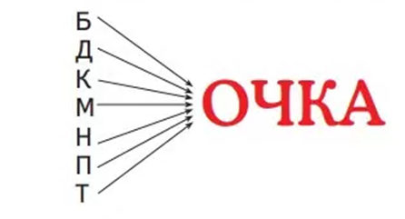
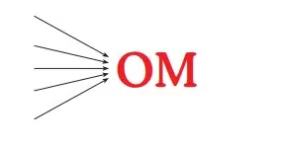

Русский язык 300 очков
Решите буквенный веер по примеру
Ком
Дом
Том
Сом
Лом
(Могут быть и другие варианты ответа)

Slide 16
Русский язык 400 очков
Джекпот!
Зелёный
Красный
Голубой
Розовый
Синий
Фиолетовый
Черный
Оранжевый
Каждый из вас должен по очереди прочитать название цвета в облаке, не сбившись ни разу. Когда облачка заканчиваются, вы продолжаете называть с красного, пока все участники вашей команды не назовут цвет. У вас есть три попытки!

Slide 17
Русский язык 500 очков
Расставьте ударения в словах:
каталог, договор, звонит, магазин, километр, портфель, щавель, документ, алфавит, ворота.
каталОг, договОр, звонИт, магазИн, киломЕтр, портфЕль, щавЕль, докумЕнт, алфавИт, ворОта.

Slide 18

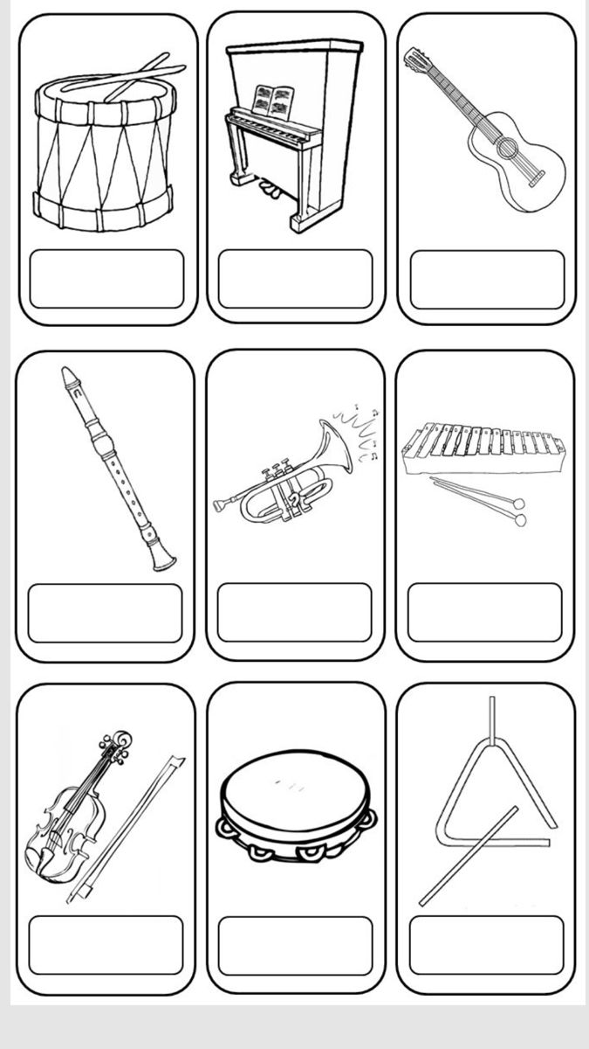

Музыка 100 очков
Вспомните названия музыкальных инструментов
Барабан, рояль(пианино), гитара, флейта, труба, ксилофон, скрипка, бубен, треугольник

Slide 19

Музыка 200 очков
Отгадайте загадку:
Семь ребят на лесенке
Заиграли песенки.
А теперь назовите их все!
До
Рэ
Ми
Фа
Соль
Ля
Си

Slide 20
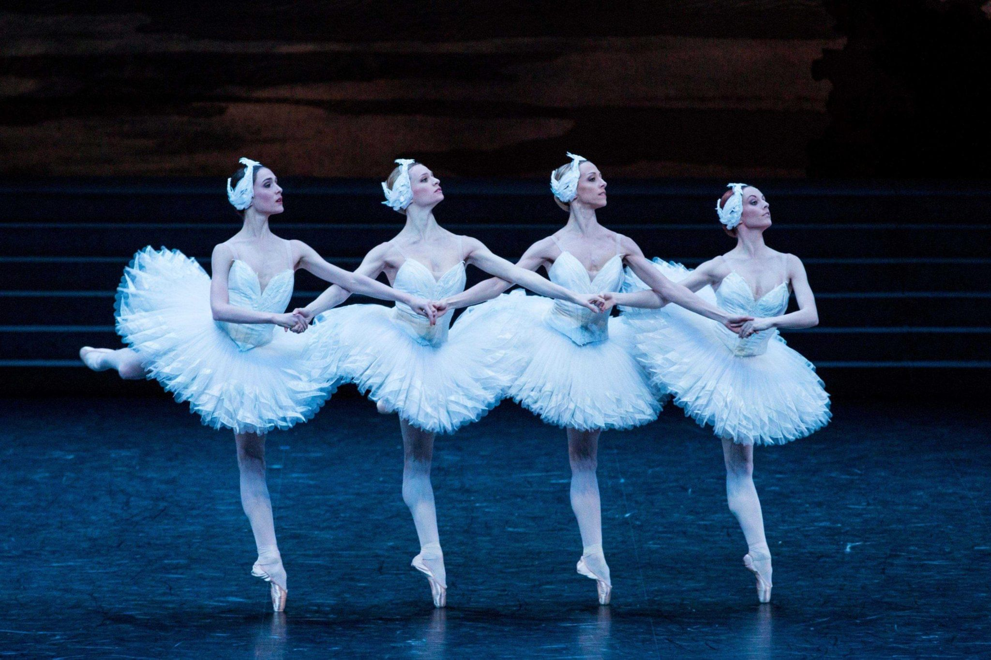
Музыка 300 очков
Как называется одна из самых знаменитых балетных постановок во всем мире, написанной Петром Ильичом Чайковским?
Лебединое озеро

Slide 21
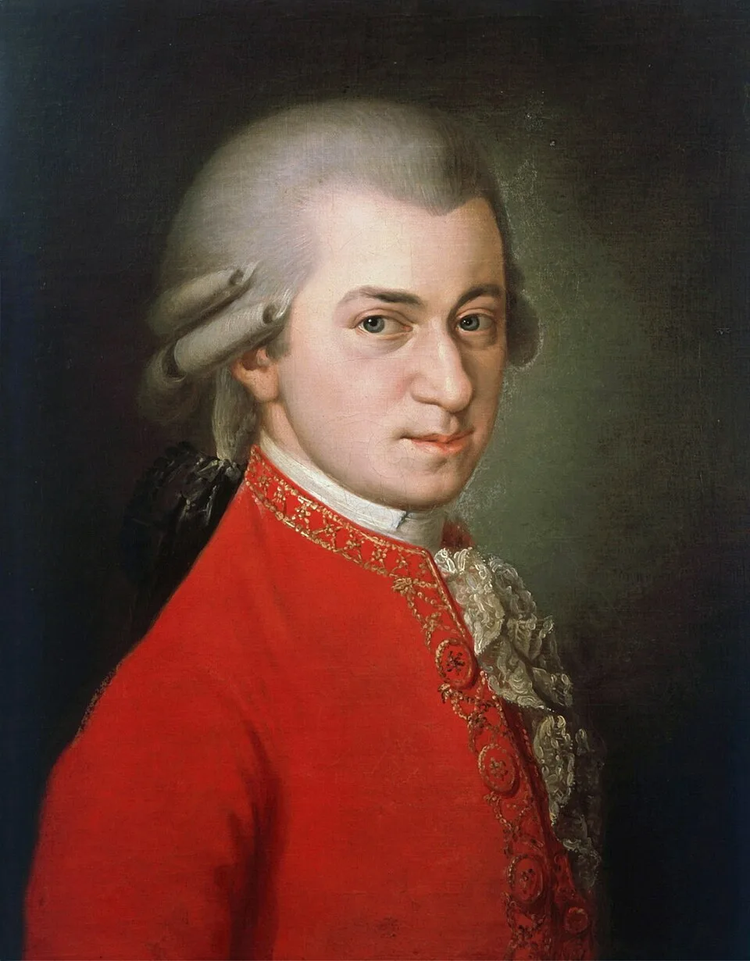
Музыка 400 очков
Назовите фамилию австрийского композитора и музыканта-виртуоза, представителя венской классической школы? Он - один из самых популярных классических композиторов, оказал большое влияние на мировую музыкальную культуру. Считался ребёнком-вундеркиндом
Моцарт

Slide 22


Музыка 500 очков
Джекпот!
Четверо играли в домино 4 часа. Сколько часов играл каждый?
4 часа

Slide 23


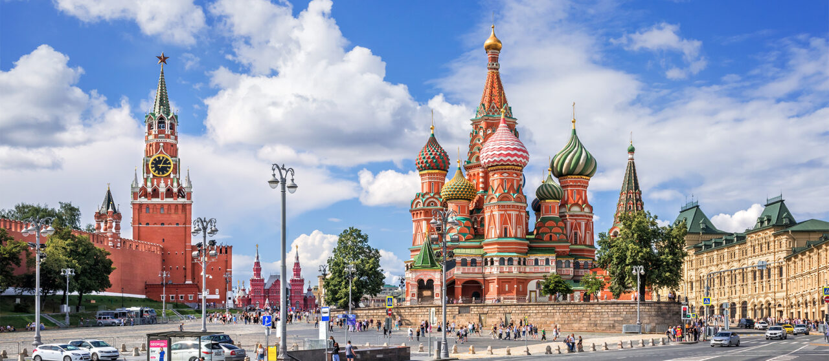
Моя Россия 100 очков
Назовите столицу России
Москва

Slide 24
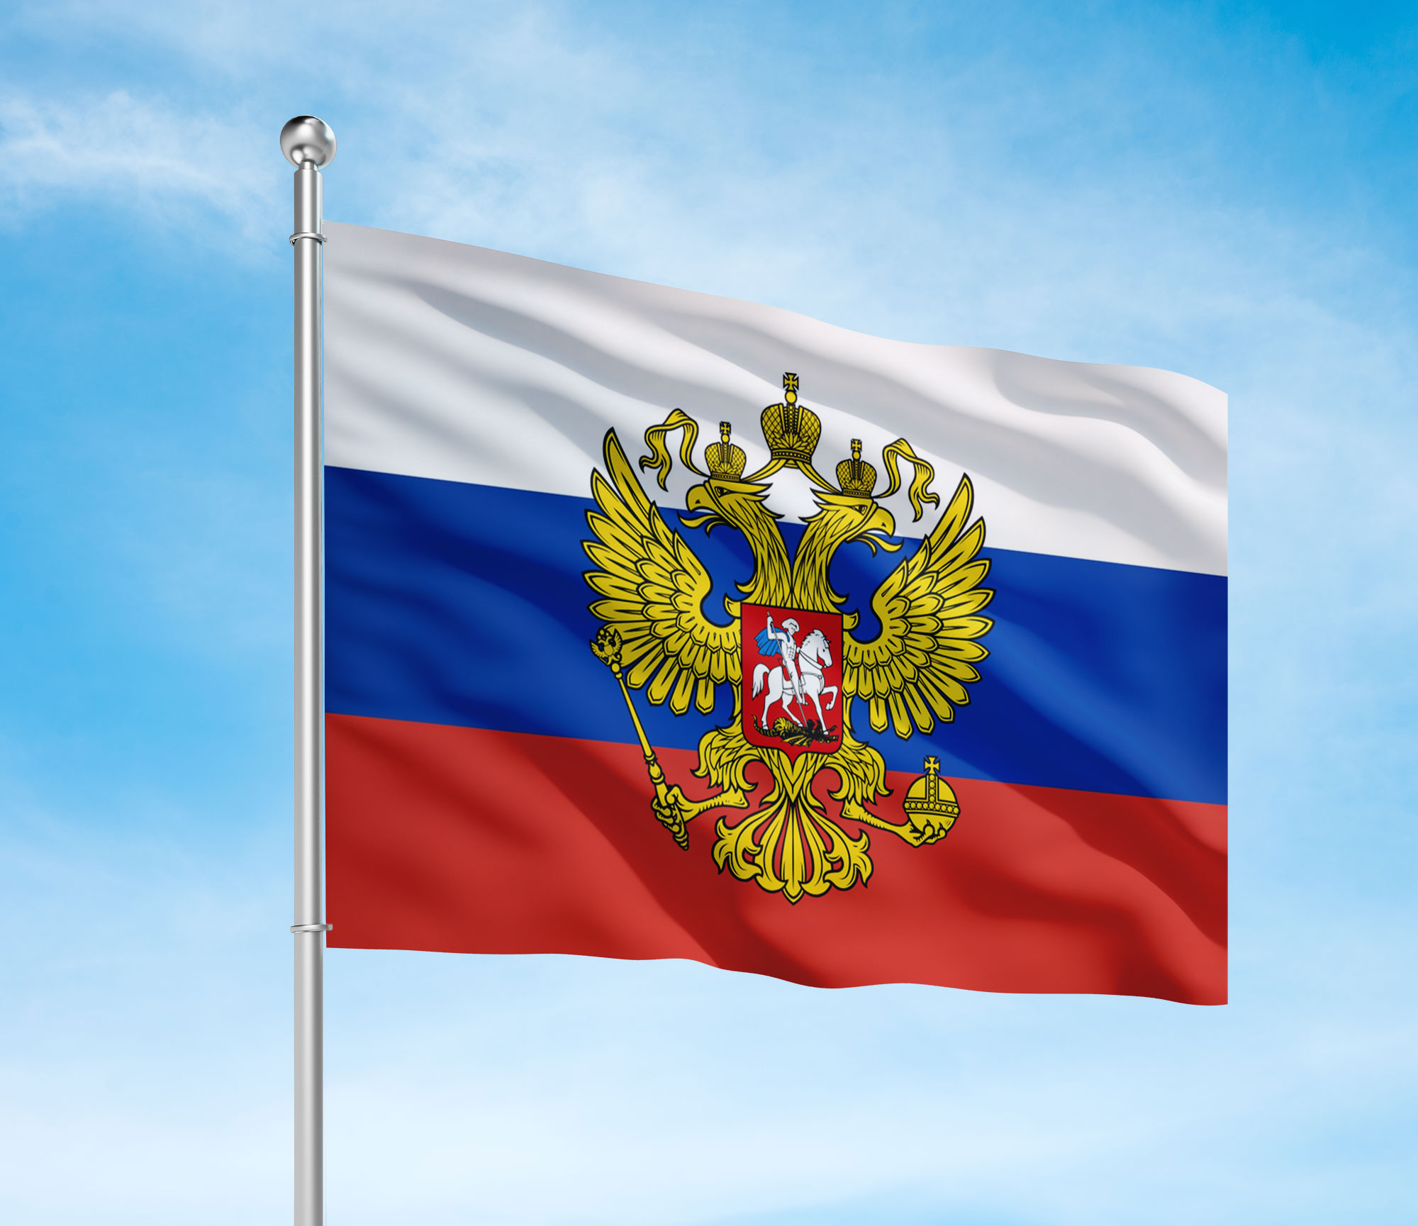
Моя Россия 200 очков
Какие три цвета присутствуют в флаге России и какой герб изображён на нём?
Нажмите чтобы показать фото!
Белый, синий, красный
Герб – золотой двухглавый орёл

Slide 25
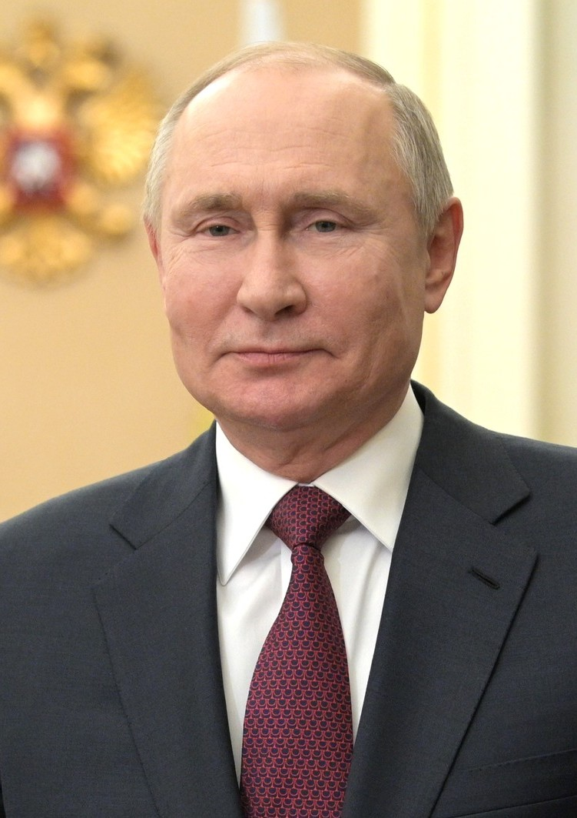
Моя Россия 300 очков
Назовите имя, отчество и фамилию президента России
Владимир Владимирович Путин

Slide 26
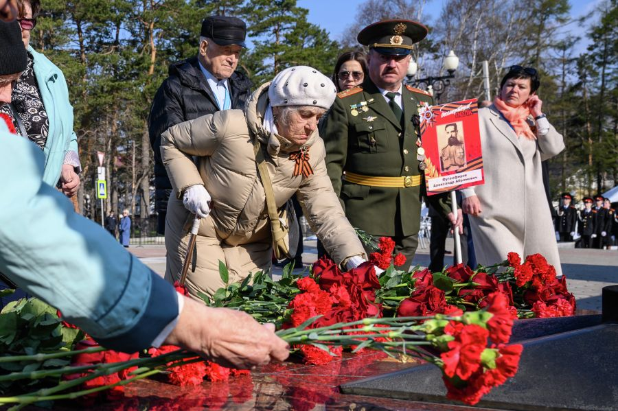
Моя Россия 400 очков
Что за праздник проходит 9 мая и чему он посвящён?
День Победы — государственный праздник, посвящённый победе Советского Союза над нацистской Германией в Великой Отечественной войне 1941–1945 годов.

Slide 27

Моя Россия 500 очков
Каким словом называют основной закон страны, который определяет устройство государства, законы, права и обязанности граждан?
Нажмите чтобы увидеть фотографию!
Конституция

Slide 28


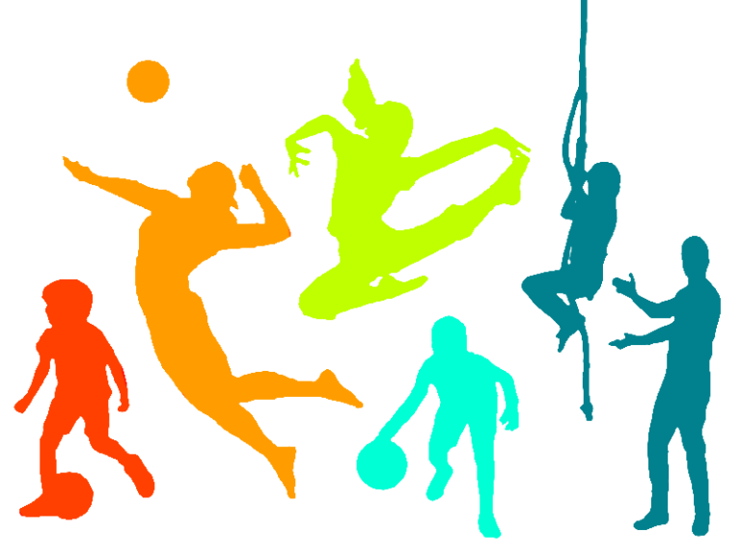
Физкультура 100 очков
Составьте правильно названия спортивных игр:
Вйбелоло
Фтолуб
Ббетолсак
Хйкеко
Тннсеи
Волейбол, футбол, баскетбол, хоккей, теннис

Slide 29
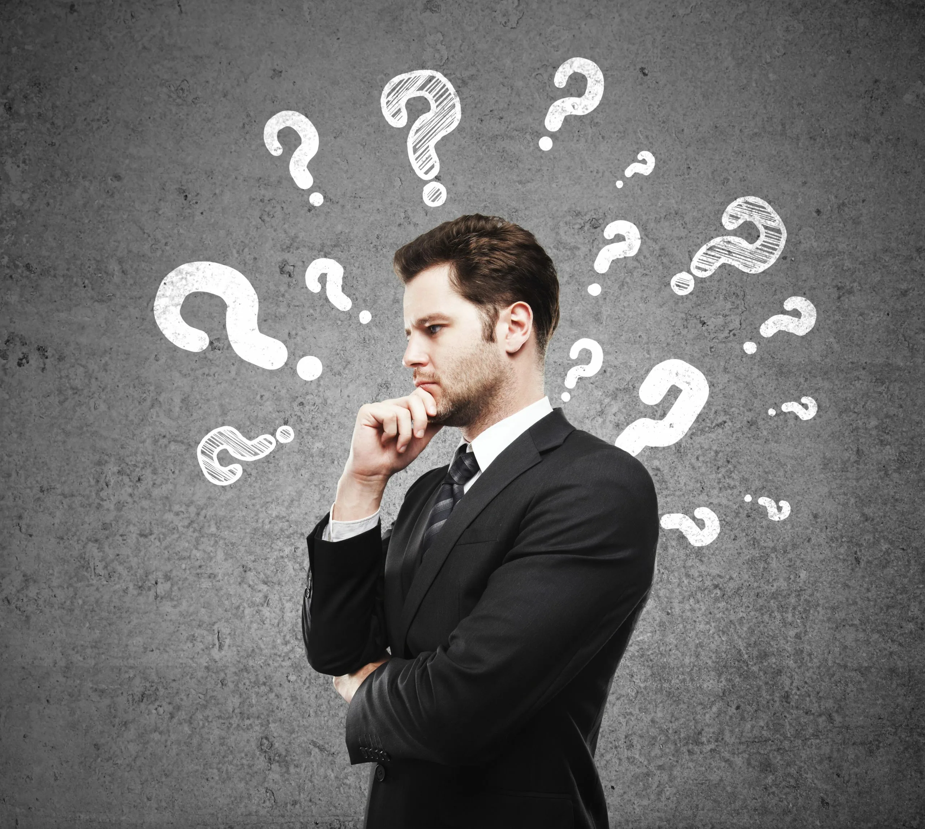
Физкультура 200 очков
Джекпот!
Придумайте как можно больше рифм к слову урок

Slide 30
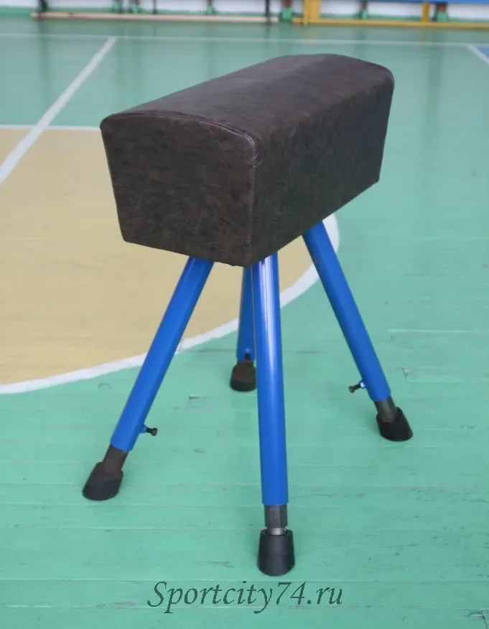
Физкультура 300 очков
Как называется этот спортивный снаряд?
Гимнастический козёл

Slide 31
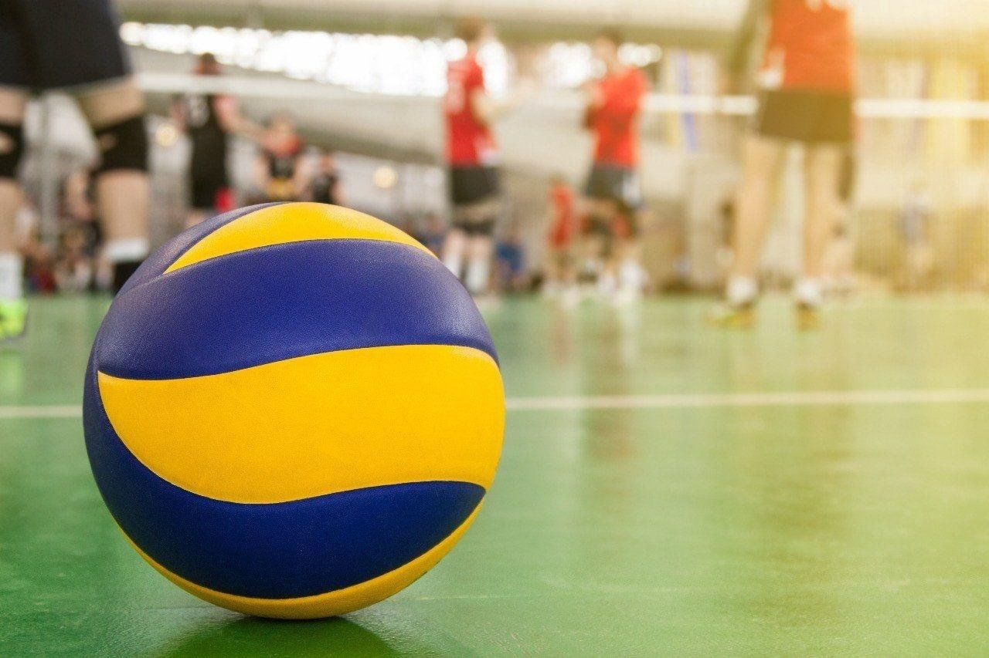
Физкультура 400 очков
Сколько игроков должно быть в одной команде для игры в волейбол?
6 игроков

Slide 32
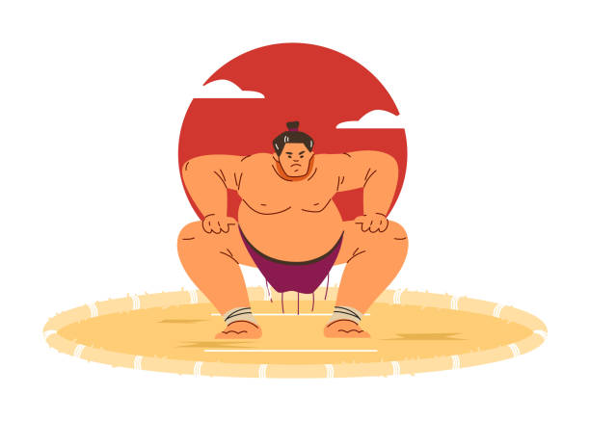
Физкультура 500 очков
Как называется вид японских единоборств, в котором два борца выявляют сильнейшего на круглой площадке (дохё)? Борцы пытаются вытеснить друг друга за пределы площадки либо заставить коснуться поверхности земли любой частью тела.
Сумо

